Slide 1


INTEGRAÇÃO
SISTEMA DE GESTÃO DA QUALIDADE

Slide 2



INTRODUÇÃO
Apresentação;
Definições;
Norma ISO 9001:2015;
Política da Qualidade Risoterm;
Sistema de Gestão da Qualidade;
Componentes do Sistema de Gestão da Qualidade;
Auditorias da Qualidade;
Mapeamento dos Processos;
Risonect;
Práticas no dia a dia;
Indicadores de desempenho;
Responsabilidade dos colaboradores;
Conclusão.

Slide 3

APRESENTAÇÃO
Á RISOTERM
Fundada em 1997, a Risoterm é uma empresa nacional especializada na prestação de serviços industriais, com atuação nos setores químico, petroquímico, offshore, papel e celulose, fertilizantes, siderurgia, mineração e construção civil.
Oferecemos soluções personalizadas, precisas e otimizadas, com uma equipe técnica altamente capacitada para desenvolver projetos e prestar assistência específica a cada cliente.
Somos certificados pela norma NBR ISO 9001:2015, garantindo excelência em nosso Sistema de Gestão da Qualidade.

Slide 4

DEFINIÇÕES
QUALIDADE:
Qualidade é o grau em que produtos, serviços, processos ou sistemas atendem às expectativas dos clientes e partes interessadas.
SISTEMA DE GESTÃO DA QUALIDADE (SGQ):
O SGQ é o conjunto de processos, procedimentos e práticas implementados para garantir que nossos produtos e serviços atendam aos requisitos dos clientes e às normas técnicas aplicáveis, promovendo a melhoria contínua.
ISO 9001
É uma norma internacional que estabelece os requisitos para um Sistema de Gestão da Qualidade (SGQ) em uma organização. Ela define diretrizes para que empresas de qualquer setor ou tamanho implementem processos que visem a melhoria contínua e a satisfação do cliente.
POLÍTICA DA QUALIDADE:
É um documento formal que estabelece o compromisso de uma organização em relação à qualidade de seus produtos ou serviços, definindo diretrizes e objetivos para alcançar e manter padrões de excelência.

Slide 5


NORMA ISO 9001:2015
IMPLANTAÇÃO DA NORMA ISO 9001:2015
CERTIFICAÇÃO
PRINCIPAIS OBJETIVOS
Atualmente, somos certificados pela Bureau Veritas, multinacional francesa que tem nos apoiado na padronização de nossos processos e na consolidação como referência em qualidade.
Padronizar processos;
Aumentar a satisfação dos clientes;
Melhorar continuamente;
Fortalecer a imagem da empresa.
O Sistema de Gestão da Qualidade foi implantado na Risoterm em 11 de novembro de 2004.

Slide 6

POLÍTICA DA QUALIDADE RISOTERM
POLITICA DA QUALIDADE
Prezar pela qualidade dos nossos serviços de acordo com a especificação do cliente e de normas técnicas;
Promover a qualificação dos nossos colaboradores estimulando a criatividade a inovação e a utilização de tecnologias avançadas;
Promover a melhoria continua dos nossos processos superando as expectativas dos nossos clientes;
Obter resultados produtivos e financeiros satisfatorios, de acordo com padrões éticos de conduta social.

Slide 7
DOCUMENTOS DO SISTEMA DE GESTÃO DA QUALIDADE
Políticas
PR – Procedimento da Risoterm
PQO – Plano de Qualidade da Obra
Conjunto de diretrizes, regras e procedimentos estabelecidos para orientar o comportamento dos funcionários, gerenciar operações e garantir a conformidade com leis e regulamentos
Documentos que estabelecem o passo a passo para a execução da atividade, compõe as Diretrizes estabelecida pela empresa;
Documento que estabelece todo o planejamento da obra
atendendo aos requisitos de Qualidade, Segurança e Meio Ambiente.
IT - Instruções de Trabalho
PQR- PROCEDIMENTO
DA QUALIDADE RISOTERM
Registros
São documentos que descrevem e orientam passo a passo à
execução de atividades técnicas de serviço.
Documento que estabelece todo o planejamento da obra
atendendo aos requisitos de Qualidade, Segurança e Meio Ambiente.
Documentos que estabelecem o passo a passo para a execução da atividade, compõe o Sistema Da Qualidade da Risoterm
Toda a estrutura documental ou física, criada com objetivo de fazer
cumprir a Política de Qualidade da organização garantindo a qualidade do serviço.

Slide 8

COMPONENTES DO SISTEMA DE GESTÃO DA QUALIDADE
ITS
PQR
IT-A-01 - Mont e Desmont de Andaimes,
IT-A-02- Trabalho em Altura
IT-E-01- Op Equip Rotativos e Eletricos
IT-E-02-Op Cortadeira de refratáio
IT-EC-01 - Espaços Confinados
IT I 001 - Fabricação das Chapas de Proteção
IT I 002 - Aplicação do Isolamento Térmico Alta Temperatura em Tubulação e Equipamentos
IT I 003 - Aplicação de Isolante Frio em Equipamentos e Tubulações
IT I 004 - Montagem do Revestimento com Fibra Cerâmica
IT I 005 - Remoção e Acondicionamento do Isolamento Térmico
IT I 006 - Aplicação de Isolamento Térmico em Tubulação e Equipamentos - Cryogel
IT R 001 - Refratórios Conformados
IT R 002 - Refratários Não Conformados
IT R 003 - Remoção e Acondicionamento do Refratário Conformado e Não Conformado
IT R 004 - Aplic Prot Passiva Con Incendio
PQR 001 - Contexto Organizacional,
PQR 002 - Auditorias do Sistema de Qualidade,
PQR 003 - Não conformidade, Produto Não Conforme, Ações Corretivas,
PQR 004 - Relação com Cliente,
PQR 005 - Controle de Informações Documentadas, dos Requisitos Legais e Outros Requisitos,
PQR 006 - Objetivos da Qualidade, Monitoramento e Análise Crítica da Direção,
PQR 007 - Comunicação,
PQR 008 - Manutenção, Inspeção e Calibração,
PQR 009 - Aquisição, Seleção e Avaliação de Fornecedores,
PQR 010 - Gestão de Recursos,
PQR 011 - Planejamento, Gerenciamento e Controle do Serviço,
PQR 012 - Gestão de Mudanças,
PQR 013 - Confiabilidade dos Processos.
PQO
PR
PQO.002 DOW ARATU
PQO.004 Braskem AL
PQO.007 Obras SPOT
PQO.009 ACELEN
PR 001 Saúde Ocupacional
PR 002 Emissão de Nota Fiscal
PR 005 Meio Ambiente e Descarte Resíduos
PR 006 Tratamento de Acidentes e Incidentes
PR 008 Tecnologia da Informação
PR 009 CIPA
PR 010 Procedimento de SSMA
PR 011 Manuseio do Patrimônio e Recursos

Slide 9
AUDITORIAS DA QUALIDADE
Auditoria Interna
É aquela executada pela Risoterm com periodicidade definida.
As auditorias são realizadas de uma a duas vezes por ano, com o objetivo de avaliar se os processos estão sendo executados de forma integrada e alinhada com os padrões estabelecidos.
Essa prática estimula o engajamento dos colaboradores e fortalece a cultura da melhoria contínua.
Auditoria Externa
É aquela executada pelo organismo certificador.
Durante a auditoria, é comum que o auditor questione os colaboradores sobre o seu conhecimento da Política da Qualidade, verificando se compreendem seus princípios e se estão alinhados com as práticas adotadas pela organização. Esse momento é essencial para reforçar o comprometimento com a cultura da excelência.

Slide 10
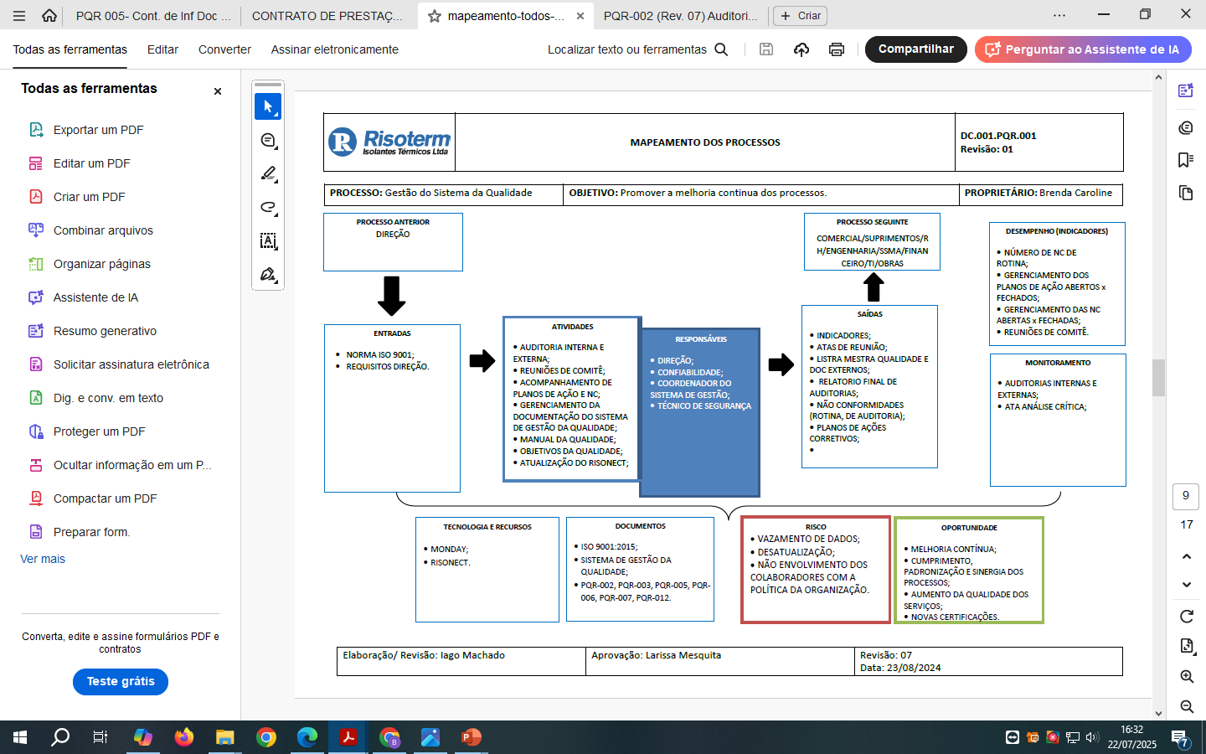
MAPEAMENTO DOS PROCESSOS
É a identificação, análise e representação visual dos fluxos de trabalho dentro da organização.
O objetivo é entender como as atividades são executadas, quem as realiza, quais recursos são usados e como os resultados são entregues.

Slide 11
RISONECT
Como Funciona o Risonect
O Risonect é uma plataforma documental da Risoterm que reúne informações essenciais de diversas áreas de apoio da empresa. Para acessá-lo, é necessário que você receba um login e senha específicos.
Dentro do sistema, você encontrará:
📄 Documentos do Sistema de Gestão da Qualidade (SGQ)
📘 Book dos serviços concluídos
🎓 Certificados de qualificação dos colaboradores
🗂️ Registros e formulários disponíveis para consulta e uso
Essa ferramenta permite que você se mantenha atualizado e tenha acesso ágil a documentos importantes para sua rotina de trabalho, apoiando a padronização e a excelência nos processos da Risoterm.

Slide 12
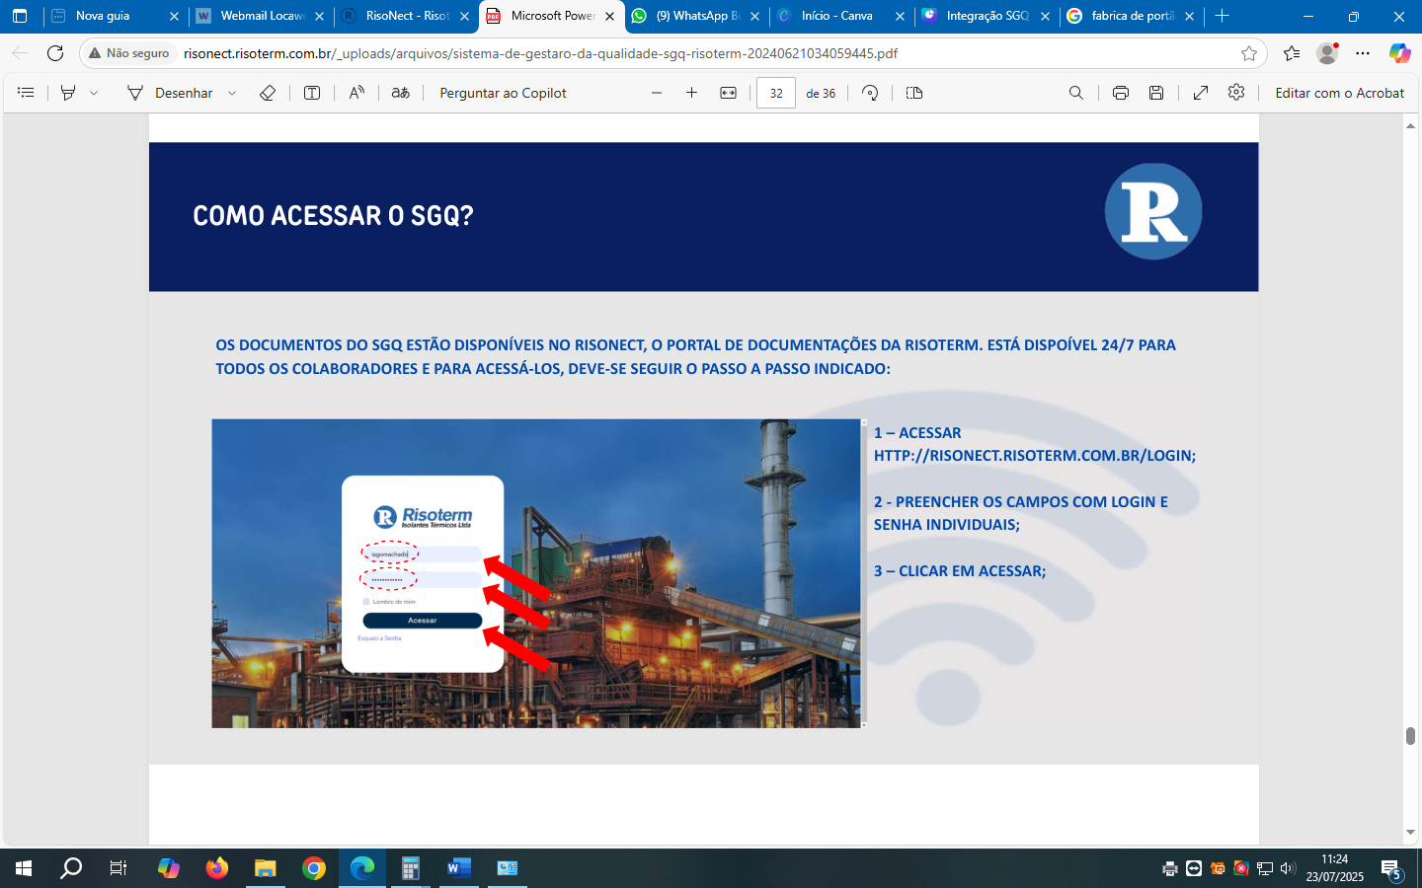
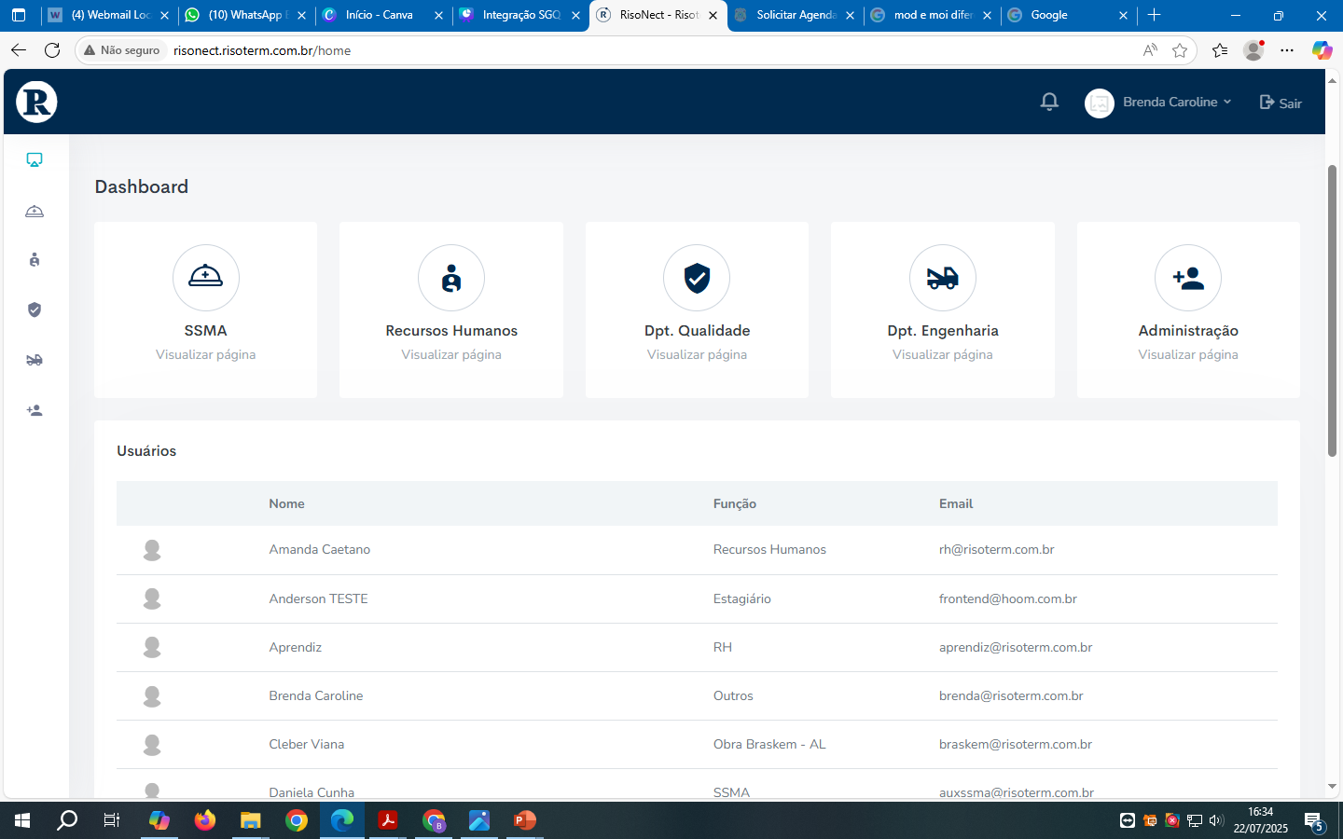
RISONECT
1 – Acessar:
http://risonect.risoterm.com.br/login;
2 - Preencher os campos com login e senha individuais;
3 – Clicar e acessar.

Slide 13


PRATICAS DO DIA Á DIA
Seguir os procedimentos e instruções aplicáveis às suas atividades;
Participar de treinamentos e sugestões de melhoria;
Contribuir com a cultura de qualidade e respeito às normas;
Zelar pela conformidade dos processos e segurança nas operações.

Slide 14
INDICADORES DE DESEMPENHO
Mensalmente, é necessário enviar os indicadores da obra em que você está alocado ao setor da qualidade.
Essas informações são fundamentais para o aproveitamento dos dados e a medição de desempenho, permitindo avaliar e monitorar as conformidades gerais dos processos.
Exemplos de indicadores exigidos:
✅ Pesquisa de Satisfação do Cliente
❌ Número de Não Conformidades nas Atividades
📦 Produto Não Conforme (Inspeção no Recebimento)
🎓 Cumprimento do Plano de Treinamento
🔍 Número de Verificações Previstas x Verificações Realizadas
📸 Fotos de Serviços e Ações Executadas
🚗 Checklist Mensal de Veículos
A entrega regular desses indicadores contribui diretamente para a melhoria contínua dos processos e para a garantia da qualidade nas operações da obra.

Slide 15

RESPONSABILIDADE DOS COLABORADORES
Utilizar sempre as versões atualizadas dos documentos.
Preencher corretamente os formulários e registros exigidos.
Comunicar ao setor de Qualidade quando houver dúvidas ou necessidade de atualização
Não alterar documentos sem aprovação formal.

Slide 16

CONCLUSÃO
O Sistema de Gestão da Qualidade é mais do que um conjunto de documentos —
é um compromisso com a excelência, com os nossos clientes e com a melhoria contínua.
Cada colaborador tem um papel fundamental no bom funcionamento do SGQ:
Cumprindo os procedimentos com atenção;
Buscando melhorias em sua rotina;
Mantendo os registros corretos e atualizados;
Comunicando não conformidades e oportunidades de melhoria.
Nosso Compromisso:
Fazer certo da primeira vez.
Buscar sempre melhorar.
Entregar valor com ética, segurança e qualidade.

Slide 17
VISITE NOSSO SITE:
WWW.RISOTERM.COM.BR
MATRIZ
Lot. Varandas tropicais, 163
Pitangueiras
Lauro de Freitas – Ba
CEP: 42.701-360
FILIAL MACEIÓ-AL
Lt. Lagoa Sul, Lotes 04 e 05
Massagueira
Marechal Deodoro - AL
CEP: 57.160-000

